Slide 1
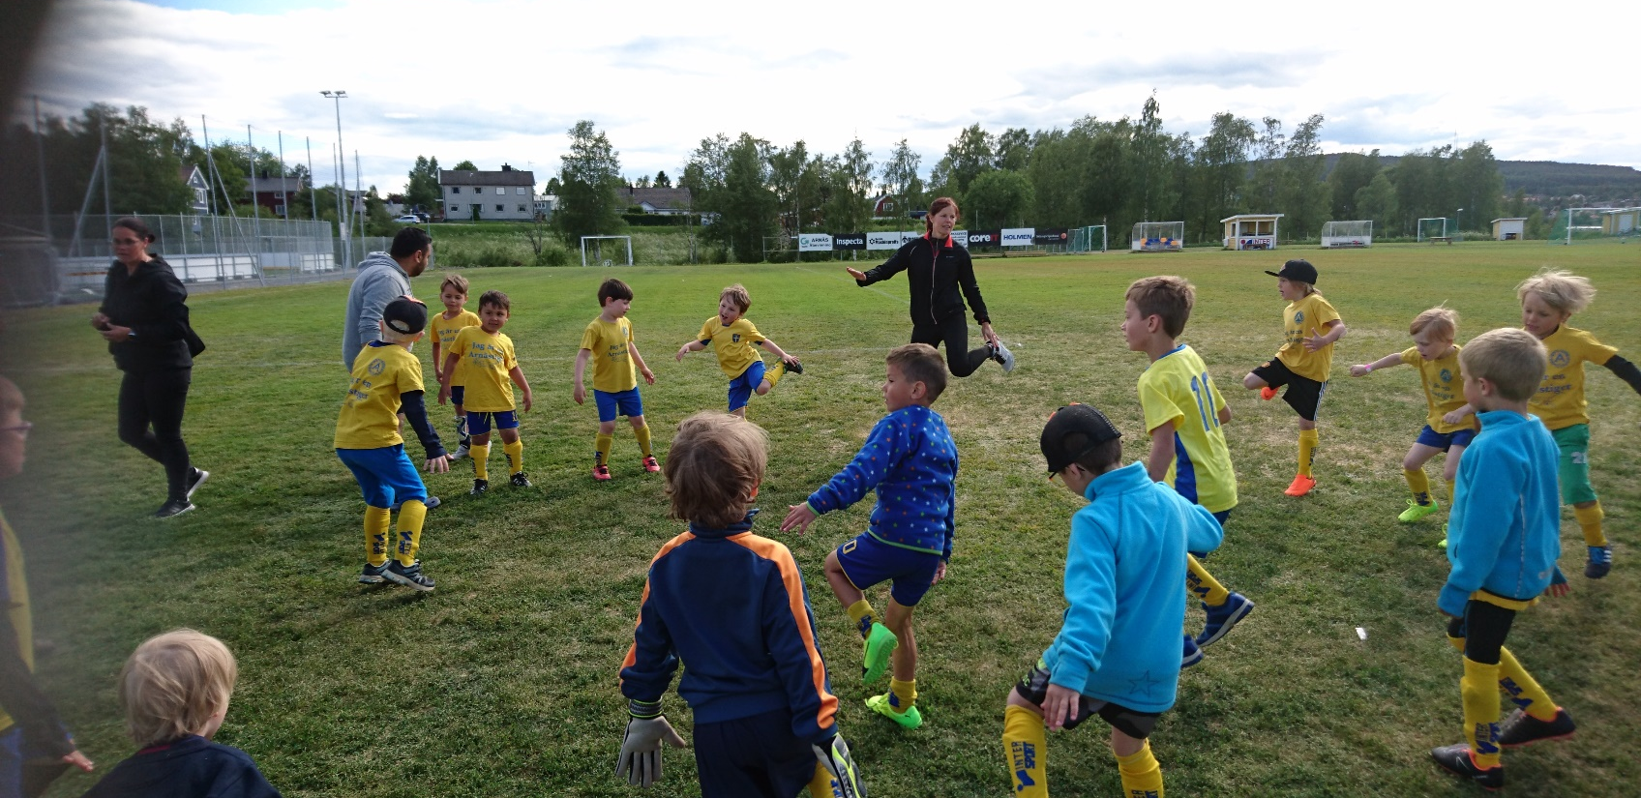
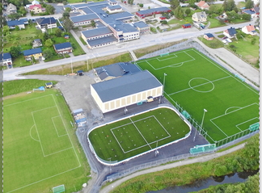
Föräldramöte P16
2024
Tidigare ledare:
Thomas Gulliksson
Jessica Tällberg
Raymond Tällberg
Peter Hörnell
Notes:
Antal närvarande totalt: 27 st.

Slide 2
Värdegrund:
Så många som möjligt
– Så länge som möjligt
Dagordning
• blågula tråden. Arnäs IF målbild om idrottsföreningen.
• anläggningen, hur fungerar underhållet av den och vad förväntas av oss.
• vad som händer nu med ny spelform ur sportsligt och administrativt perspektiv.
• uppförande och regler runt träningar och matcher i P16.
• informationskanaler och anmälan till träning och match.
• laget, träningstider och Moälvsserien.
• fotbollsskolan 2024
• val av representanter och beslut.

Slide 3
Arnäs policy och värdegrund – den blågula tråden
Så många som möjligt – så länge så möjligt!
Arnäs IF är en breddförening. Vi vet att med bredd får man också topp. Därför är vår strävan att skapa en miljö där så många som möjligt vill hålla på med fotboll – så länge så möjligt. Vi tror att om något är roligt, vill man komma tillbaka. Glädje och gemenskap ska genomsyra vår förening. För att åstadkomma detta behöver alla i föreningen bidra. Det är här DU kommer in. Här nedan kan du se vad DIN roll är i vår förening och hur DU kan bidra. VÄLKOMMEN att dela din fritid med oss i en förening att trivas i!
Alla:
Som medlem i vår förening, oavsett om du är spelare, ledare eller förälder så är du en förebild för våra barn- och ungdomar. Detta innebär att du ska behandla de du möter med hänsyn, ödmjukhet och respekt. Föreningen består av oss medlemmar och blir vad VI gör den till.
Vi uppmuntrar att våra spelare håller på med fler idrotter än fotboll då vi ser allsidighet och variation som en fördel för våra barns utveckling.
Vi hejar på och stöttar vårt eget lag men hånar inte motståndarna.

Slide 4
Anläggning 2024
Anläggningsrådet, anläggningskontakter och vi.
• Skapa en långsiktig lösning kring anläggningsfrågor.
Vill du delta?
• Slutföra nya läktaren A11. (april/maj)
• Städdag innan Arnäsdagen, sista veckan i maj.
• Läktare U11?
• Bollnät runt ”planen” ovanför U11.
• Mimosa, flytta till nya planen.
• Förråd för gemensam utrustning
• Bollkulsargen ställd upp permanent.
• Röjning kring gräsplaner 2ggr/år
• Skötsel under Juli, bevattning och gräsklippning.
Notes:
Anläggningskontakt P16: Raymond
Stålkonstruktion för läktare U11 finns i Härnösand. Har man kontakt för lämplig fraktmöjlighet kan man kontakta styrelsen.
Generell uppmaning att plocka upp skräp runt anläggningen när man ändå är på plats. Varje glasspapper räknas.

Slide 5
Vad som händer nu med ny spelform ur sportsligt och administrativt perspektiv.
• 5-manna.
• Seriespel, administration av lagsammansättning.
• Målvakt, rullas runt på de som vill prova.
• Tränarutbildning.
• Behov av fler roller i föräldragruppen, ekonomi och bokningar.
• Beting. 300:- för oss i år.
Notes:
Jessica och Raymond går tränarutbildning just nu. Thomas har gått tidigare.
Medlemsavgift: 600:- Deltagaravgift: 600:-
Beting: Pris per barn ca 350:- beroende på antal.

Slide 6
Uppförande och regler
runt träningar och matcher i P16.
Tydliga om vilken attityd som gäller på och runt planen.
Föräldrar får lägga sig i… Skillnad på träningsinnehåll och beteende mot varandra.
Syskon undanbedes på träningarna.

Slide 7
Laget, träningstider och Moälvsserien
• 40 st spelare anmälda till laget.
• 2 st träningar per vecka, onsdagar kl.16.45-18.00 och söndagar
kl.13.00-14.00, försäsong på konstgräs K5 sedan på Mimosaplanen.
• 1 st match per vecka i Moälvsserien.
• 4 st lag anmälda.
•
Notes:
Första träning nu på söndag den 28/4.
Moälvsserien börjar i mitten av maj.
Kallelser till samtliga aktiviteter kommer via laget.se.

Slide 8
Informationskanaler och anmälan till träning och match.
Alla får och svarar på kallelser via laget.se både för träning och match.
Viktig officiell information via laget.se ( tidigare supertext )
WhatsApp-grupp för administration, samåkning, fika och försäljning med dubbelriktad kommunikation.

Slide 9
Fotbollsskolan 2024 - Syfte
Varje år genomför Arnäs IF en fotbollsskola för barn som fyller 7–12 år. Syftet med att arrangera en fotbollsskola är att locka nya spelare till föreningen, öka motivationen och lärandet hos befintliga spelare samt ge våra ungdomar i föreningen erfarenhet av att vara ledare.
Fotbollsskolan kommer i år att hållas 24-27 Juni. måndag-torsdag v. 26 och anmälningslänk finns på laget.se
2015–2017 har passen mellan 8.30-11.30
Sista anmälningsdagen är den 24 maj.

Slide 10
FIKA

Slide 11
Vilka vill vara och hur ska vi betala?
Match och domarbokare. Namn: Emil Berglund
Fikaansvarig. Namn: Sandra Teglund
Ekonomiansvarig. Namn: Saknas
Tränare/ledare. Namn: Alex Edblom, Emil Berglund,
Beting, ska vi sälja eller betala ur egen ficka?
- Kostnaden per spelare är 1500 :- Fördelat på 600:- medlemsavgift Arnäs IF, 600:- deltagaravgift i Moälvsserien och 300:- i beting vid 40 spelare.
Beslut: Vi betalar ur egen ficka. Mer info nedan.
Arnäsdagen, ett ”enkelt” sätt att få in pengar? Deltagande?
- Senaste anmälningsdag 3:e maj. Möte 5:e maj.
Notes:
Vid kallelse till match kommer Emil notera vilka som har fikaansvar utifrån Sandras lista som en påminnelse.
Matchvärd ska finnas, minst en per match. Sandra bokar in matchvärd tillsammans med inbokning vid fikabokning. Västar finns i domarrummet. Utbildning kommer att erbjudas. Minst en per lag ska gå som får förmedla kunskapen inom laget.
Beting: Beslut: Vi betalar beting ur egen ficka. Helst via fakturan tillsammans med övriga avgifter från Arnäs. Peter H kollar med kansliet.
Ekonomiansvarig: Ingen räckte upp handen. Måste finnas en person. Emil Berglund kan visa ett upplägg han kört med. I år handlar det om att motta swish från fika försäljning och flyttar över dessa pengar till ett privat skapat konto i sin bank märkt ”P16” eller dylikt. Vid behov kan vi besluta att använda pengar från lagkassan. Vid slutet av säsongen kan vi fundera om pengarna ska överföras till lagkontot som finns hos Arnäs IF. Frivillig får gärna meddela intresse till ledarna.
Tränare: Joel E kan gärna hoppa in vid behov utöver de namngivna. Fler intresserade mottages gärna. Det är ett stort lag vi har.
Arnäsdagen. Vad innebär att vara med? Man vill att så många lag som möjligt ska spela sina matcher denna dag för att få så många människor på plats som möjligt. Central samordning med olika aktiviteter. Laget blir tilldelad att hålla i en/någon aktivitet. Intäkterna fördelas jämt på de deltagande lagen.
Beslut: Vi vi anmäler oss till Arnäsdagen. Mer info kommer.
Träning börjar nu på söndag! Kallelse via laget.se skickas ut.

